Slide 1
第六章 种群及其动态

Slide 2
第六章 种群及其动态
第一节 种群的数量特征

Slide 3
一、种群的概念
种群：在一定空间和时间内的同种生物的全部个体的总和。
要点：
1
“时间”和“空间”
2
“同种”“全部”生物
种群是生物繁殖和生物进化的基本单位
3

Slide 4
什么是物种？

Slide 5
物种概念强调生殖隔离
物种（Species）是互交繁殖的相同生物形成的自然群体，与其他相似群体在生殖上相互隔离，并在自然界占据一定的生态位
其成员具有自然杂交的潜能，并能繁殖出可育后代
无法与其他种群的成员繁殖具有生育能力的可繁殖后代
生态位是指一个种群在生态系统中，在时间空间上所占据的位置及其与相关种群之间的功能关系与作用
Notes:
生态位是指一个种群在生态系统中，在时间空间上所占据的位置及其与相关种群之间的功能关系与作用。生态位又称生态龛。表示生态系统中每种生物生存所必需的生境最小阈值。
生态位：种群在生态系统中进行生存所需要的最小的空间和营养物质

Slide 6
物种形成
物种形成（Speciation）是新物种从旧物种中分化出来的过程，即从一个种内产生出另一个新种的过程
生殖隔离是物种形成的必要条件
不能应用于
无性生物
化石
关于其繁殖鲜为人知的生物

Slide 7
生殖隔离
生殖隔离（Reproductive isolation）：不同种群的个体间不能交配，或交配不育，或不能产下有繁殖能力的后代，导致种群间不能发生基因交流
物种依靠生殖隔离，保持其遗传的特质
生殖隔离分为两种：
合子前障碍（Prezygotic barriers ）
合子后障碍（Postzygotic barriers ）
Notes:
合子前隔离（Prezygotic isolation ）

Slide 8
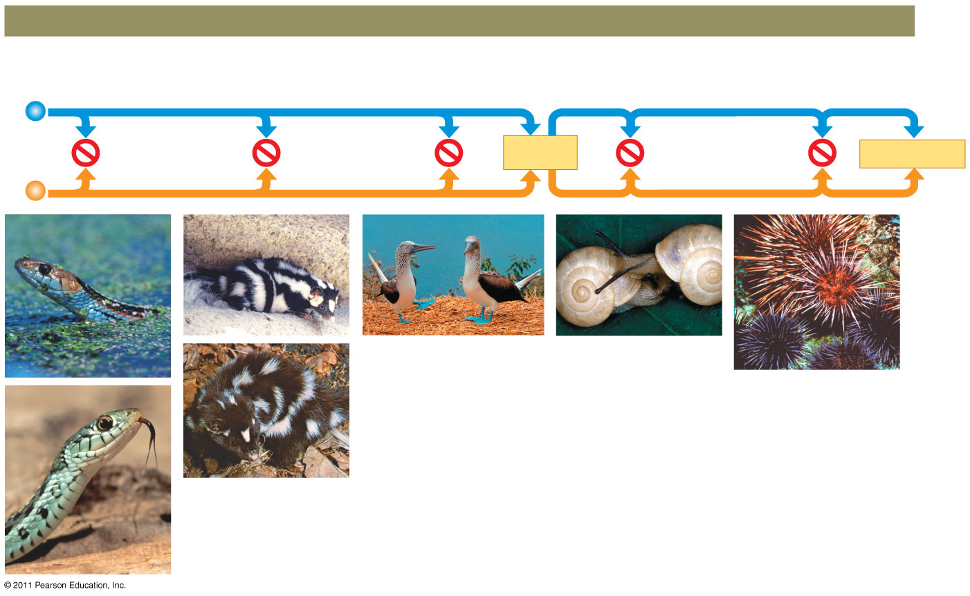
合子前障碍
Prezygotic barriers
生境隔离
时间隔离
行为隔离
机械隔离
配子隔离
Individuals
of
different
species
MATING
ATTEMPT
FERTILIZATION
(a)
(c)
(e)
(f)
(g)
(d)
(b)
Notes:
Habitat：动物栖息地，生境隔离

Slide 9
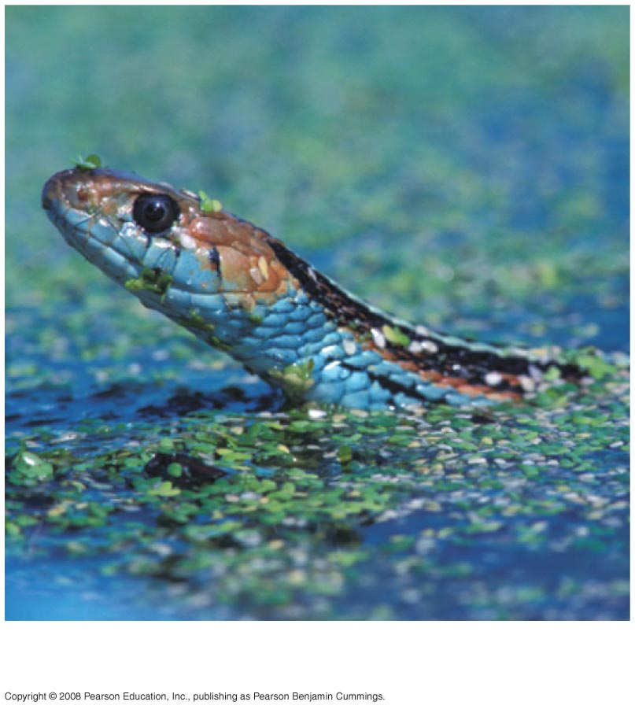
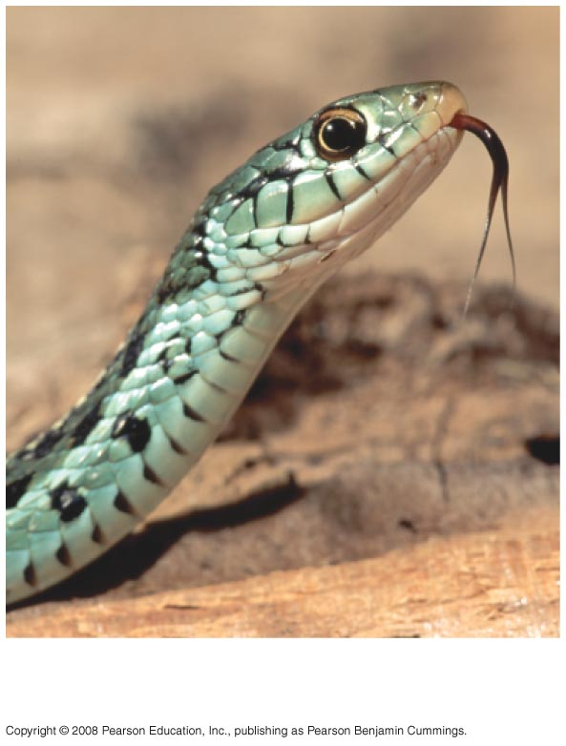
合子前障碍：合子无法形成
生境隔离（Habitat isolation）：也叫生态隔离（Ecological isolation），两个物种生活于同一区域，但栖息地不同，无法相遇
水栖束带蛇
陆生束带蛇
Notes:
即使没有被物理屏障隔离，两个物种也很少或根本不会相遇，因为它们占据不同的栖息地

Slide 10
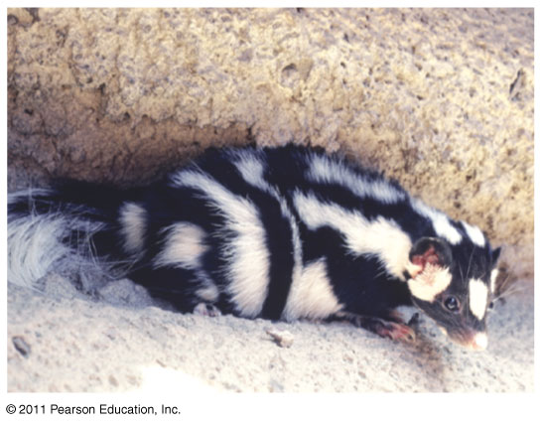
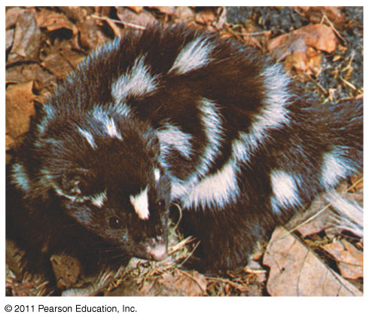
合子前障碍：合子无法形成
时间隔离（Temporal isolation）：也叫季节隔离（Seasonal isolation），植物花期不同，动物繁殖期不同。两个物种在不同时间、不同的季节或不同的年份交配
西部斑臭鼬
东部斑臭鼬
虽然领地有重叠，但西部斑臭鼬在夏末交配，而东部斑臭鼬在冬末繁殖
Notes:
时间隔离也叫季节隔离
即使西部斑臭鼬和东部斑臭鼬的领地有重叠，但西部斑臭鼬在夏末交配，而东部斑臭鼬在冬末繁殖

Slide 11
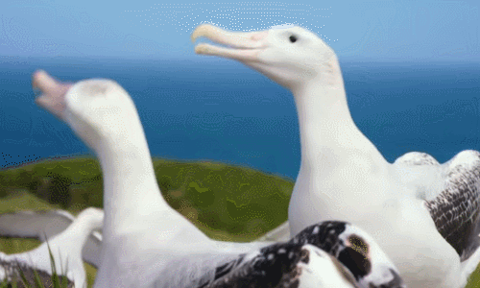
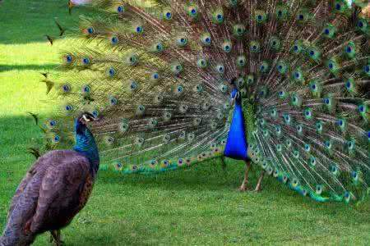
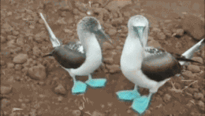
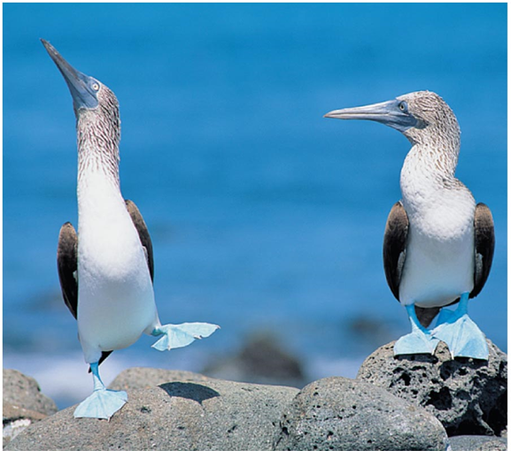
合子前障碍：合子无法形成
行为隔离（Behavioral isolation）：通常取决于求偶方式。相近的物种间，如鸟类，往往采用不同的求偶仪式
蓝脚鲣鸟的求偶行为
孔雀的求偶仪式
信天翁的求偶舞
Notes:
我们知道，许多鱼类肌肉中富含类胡萝卜素——比如虾青素，那么这些类胡萝卜素会不会和蓝脚鲣鸟独特的体色有关呢？研究人员使用不含类胡萝卜素的人工饲料饲养蓝脚鲣鸟，仅仅一个月之后，脚蹼的颜色就出现了明显的退化。果然，是来自沙丁鱼体内的类胡萝卜素在进入蓝脚鲣鸟体内后，与一些特殊的蛋白质结合，才形成了它们独特的蔚蓝色的脚蹼。
也就是说，蓝脚鲣鸟的脚蹼颜色，实际上与它们的摄食息息相关。一只雄性蓝脚鲣鸟的脚蹼颜色越蓝，就越能代表它吃的很好、营养很充足，相应的体格也自然会更强健，而它娴熟的捕猎技巧，自然也会给后代提供源源不断的充足的食物，这样的汉子当然能拾得美人心了。

Slide 12
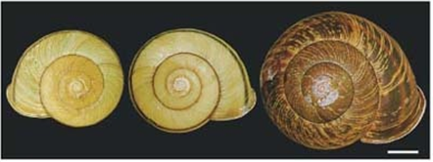
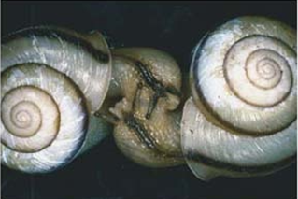
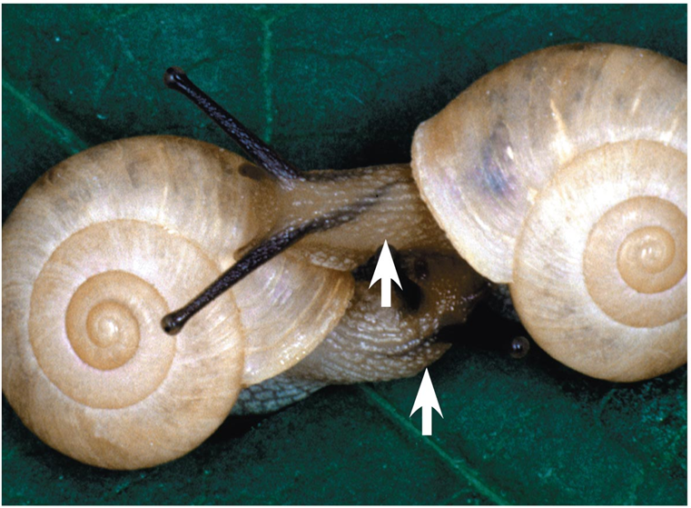
合子前障碍：合子无法形成
机械隔离（Mechanical isolation）：生殖器官的形态差异会阻止交配成功
蜗牛壳的螺旋方向对蜗牛很重要！
螺旋方向相同的两只蜗牛能够交配
螺旋方向相反的两只蜗牛的生殖器不匹配
Notes:
器质隔离

Slide 13
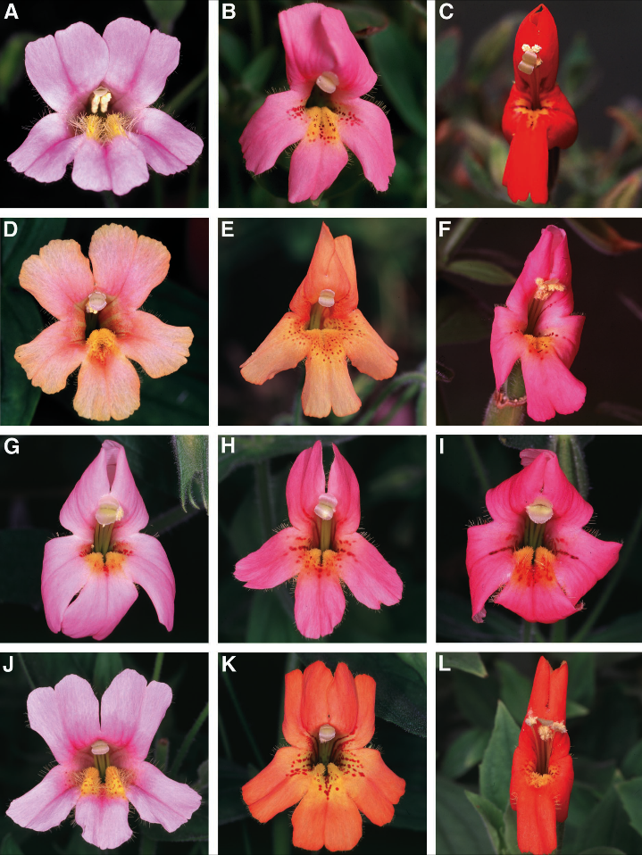
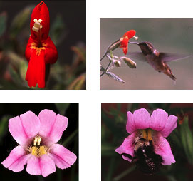
植物的拟态造成机械隔离
即使在密切相关的植物物种中，花朵通常也具有吸引不同授粉媒介的独特外观。这两种猴面花的形状和颜色差异很大，因此不会发生异花授粉
Notes:
Monkey flower，上：蜂鸟传播，下：虫子传播

Slide 14
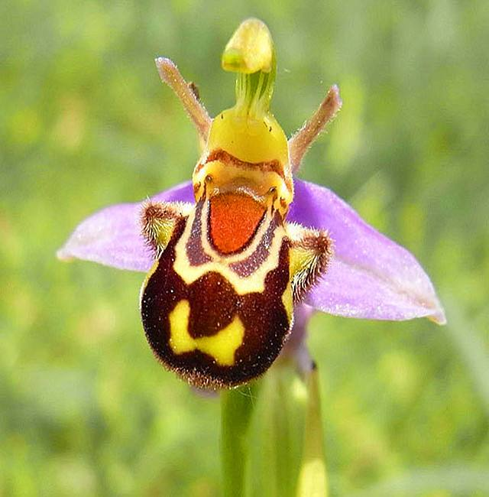
植物的拟态造成机械隔离
一种叫角蜂眉兰的兰花长得非常像雌性胡蜂，雄蜂将该兰花误以为是雌蜂而进行交配，当雄蜂落在花上，就会蹭上花粉带走，帮角蜂眉兰传授花粉
角蜂眉兰的生殖器官的外形决定了它与其他兰花间的生殖隔离
释放类似雌性胡蜂的气味
角蜂眉兰
Notes:
除形态像雌性胡蜂，还会释放类似雌性胡蜂的气味

Slide 15
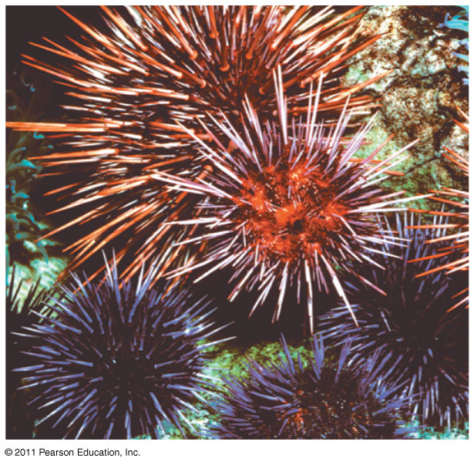
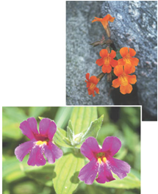
合子前障碍：合子无法形成
配子隔离（Gametic isolation）：一种物种的精子可能无法使另一种物种的卵受精
水中受精的物种，它们的精子和卵子往往不会互相吸引
植物花粉难以在异种柱头上萌发
Notes:
多种海胆可能在同一时间同时繁殖，但是A物种的精子可能与B物种的卵不相容，反之亦然
配子：生殖细胞

Slide 16
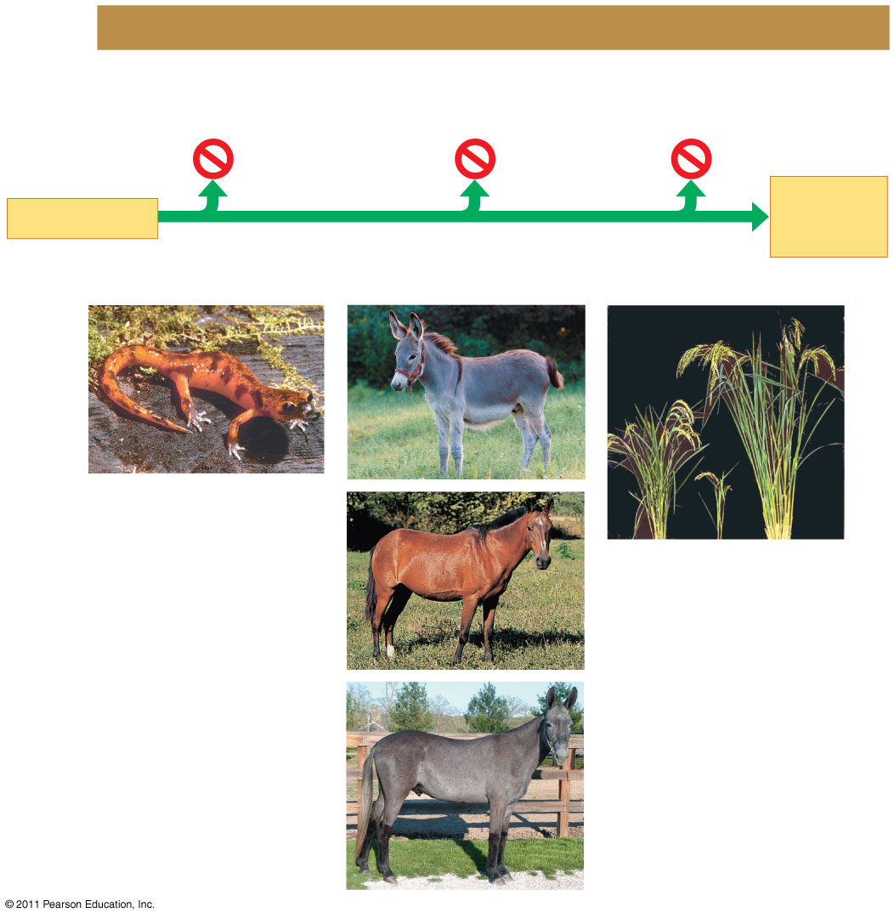
合子后障碍
Postzygotic barriers
杂种不活
杂种不育
杂种衰败
VIABLE,
FERTILE
OFFSPRING
FERTILIZATION
(h)
(i)
(l)
(j)
(k)

Slide 17
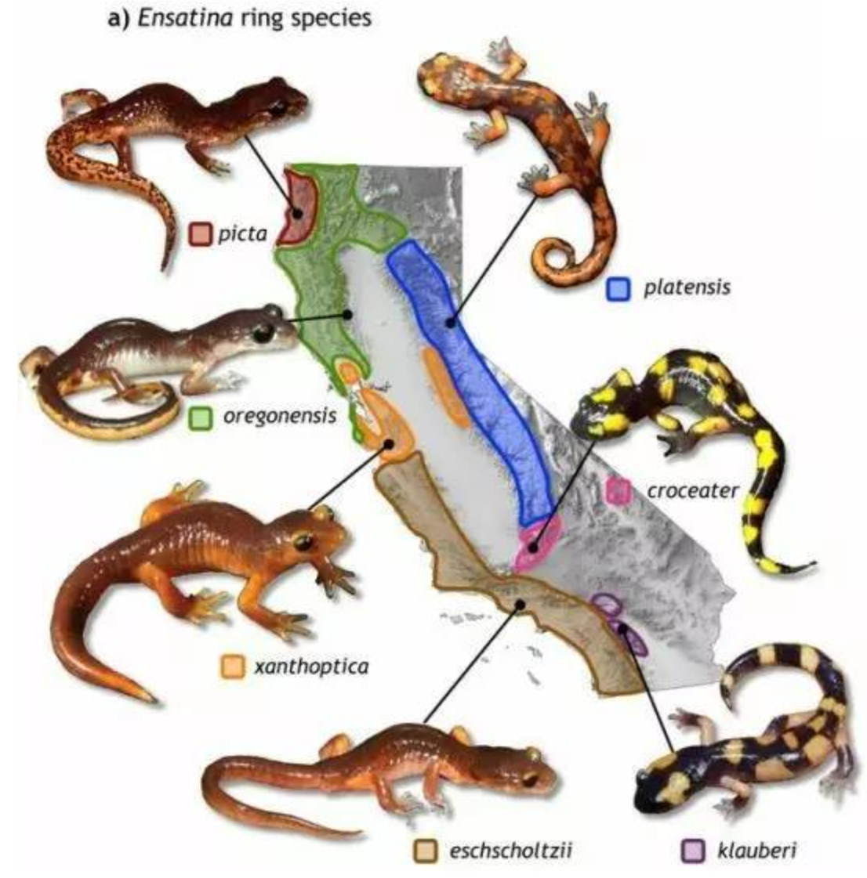
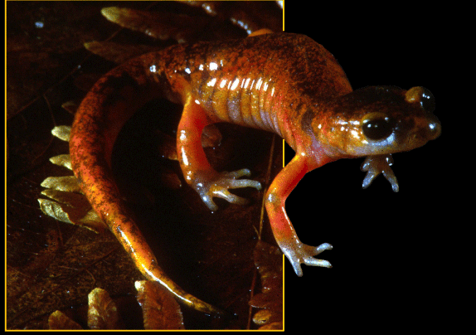
合子后障碍
杂种不活（Hybrid inviability）：杂合子不能发育或不能发育到性成熟而死亡
火蝾螈属的杂交新物种剑螈
大多数蝾螈的杂交后代不能完成发育
Notes:
加州蝾螈亚种之间杂交就会产生杂种不活
美国加利福尼亚州不同种的剑螈

Slide 18
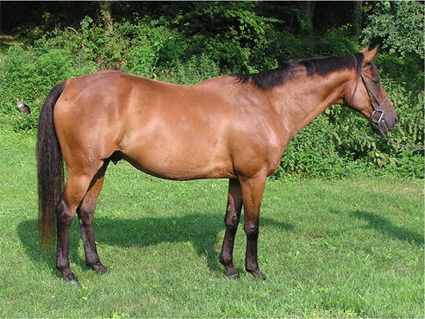
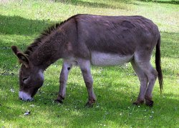
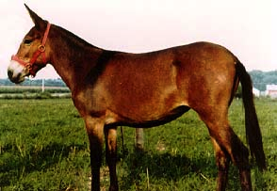
合子后障碍
杂种不育（Hybrid sterility）：杂种合子能发育，个体能达到性成熟，并且是强壮的，但却是不育
马有64条染色体
(32 对)
驴有62条染色体
(31 对)
骡子有63条染色体！
Notes:
骡子分为马骡和驴骡，由公驴和母马所生又称为马骡，反过来则称为驴骡。马骡力大无比，是马和驴远远不可相及的，而驴骡则善于奔跑，也是驴所无法比拟的。像马和驴，一个染色体数目是64，一个染色体数目是62。

Slide 19
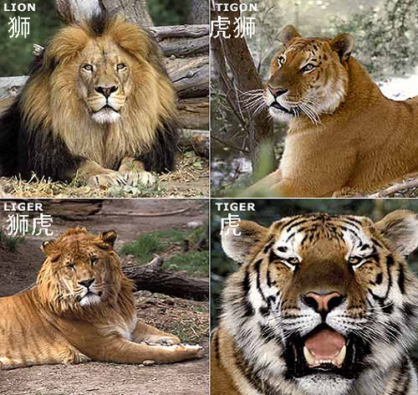
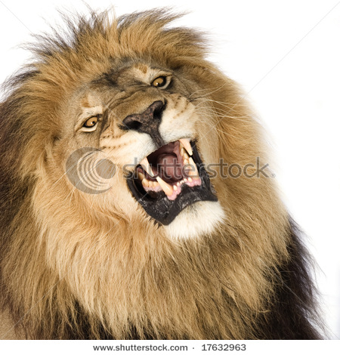
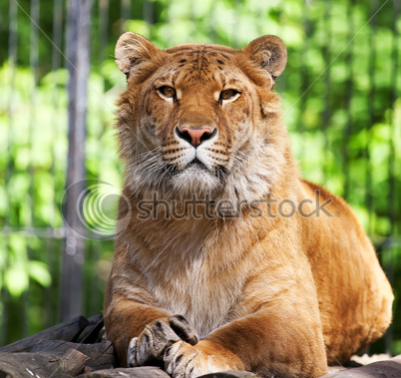
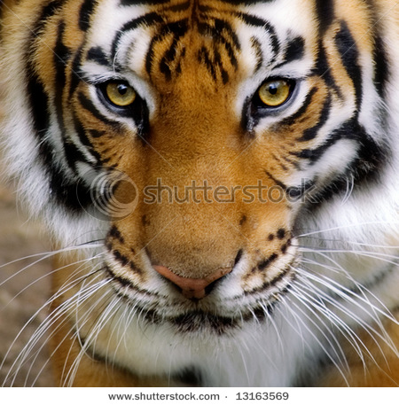
虎狮兽
（TIGON）
LION
n=19
不可育杂交后代
n=18
狮虎兽（LIGER）
TIGER
Notes:
狮子n=19 老虎n=18.
狮虎兽:雄狮和雌虎
虎狮兽：雄虎和雌狮
虎、狮本是水火不相容的两个物种群，狮子是群居动物，老少三代可同在一起生活，老虎是独居的，一般是分笼喂食，否则会因争抢食物而相互撕咬。狮子与老虎相恋、怀孕的概率极低，即使在人工饲养的环境下，虎、狮受孕的机会也仅为1%至2%。幼兽由于先天不足等原因，成活率仅为五十万分之一左右。据资料显示，现在世界上存活的狮虎兽只有1000只左右。

Slide 20
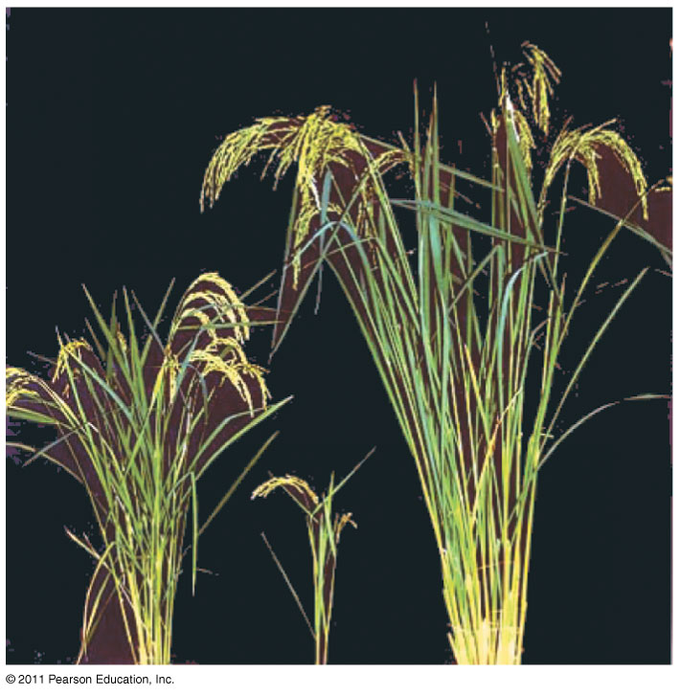
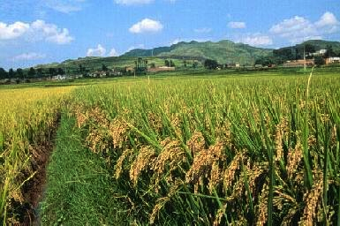
合子后障碍
杂种衰败（Hybrid breakdown ）：第一代杂种是能存活而且是可育的，但当子一代杂种彼此间交配或同任一亲本交配，其子代却是衰弱或者不育的
在栽培稻种中，杂种很活跃，但下一代植株很小且不育
Notes:
亩产，孟山都

Slide 21
双名法
生物分类等级很多, 其中基本的是种。种的命名采用瑞典人林奈 (Carl von Linne) 在《自然系统》 (Systema Naturae) 第十版所一贯使用的双名法 (nomenclatura binominalis), 文字沿用当时欧洲最为通行的古代语言——拉丁语。
双名法规定一个种的名称由两个词组成, 第一词为属名, 第二个词称为种本名 (nomen triviale)。
学名的优点, 不仅在于国际上的统一, 还在于同一生物只有一个名称。
中文名 | 俗名 | 学名
鲤鱼 | carp | Acanthorutitus handlirschi
玉兰 | magnolia | Magnolia denudata
百合 | lily | Lilium brownii
大肠杆菌 | E. coli | Escherichia coli
人 | human | Homo sapiens

Slide 22

单选题
1分
1. 下列属于种群的是：
A
一个湖泊中的全部鱼
B
校园内的所有乔木
C
棉田中由幼蚜,有翅蚜和无翅成熟蚜组成的全部棉蚜
D
一个池塘里所有的雄性鲤鱼
提交

Slide 23
对于生物个体来说生命是有限的，但是对于一个种群来说，一般会不会因为个体的消失而消失呢？
一般来说生活在同一区域的是不是只有一个种群？
是不是任何同种个体的总和都能称为一个种群？
种群一般不会因为个体的消失而消失，因为虽有个体的死亡，但是他们的后代在继续延续下去
生活在同一区域中肯定不止一个种群
不是任何同种个体的总和都能称为种群，必须是生活在一起的，彼此相互之间存在联系。种群不等于个体的简单累加，种群内个体之间通过特定关系构成一个有机整体，从而能表现出个体不具有的特征
Notes:
1.种群一般不会因为个体的消失而消失，因为虽有个体的死亡，但是他们的后代在继续延续下去
2.生活在同一区域中肯定不止一个种群
3.不是任何同种个体的总和都能称为种群，必须是生活在一起的，他们相互之间存在着联系，种群不等于个体的简单累加，种群内个体之间通过特定关系构成一个有机整体，从而能表现出个体不具有的特征

Slide 24
二、种群的数量特征
种群的数量特征包括：
种群密度
出生率和死亡率
迁入率和迁出率
年龄组成和性别比例

Slide 25
1. 种群密度
1
定义：在单位面积或单位体积中的个体数。是种群最基本的数量特征。
表示方法：
①小范围的水生生物——单位体积
②大范围水生生物及陆生生物——单位面积

Slide 26
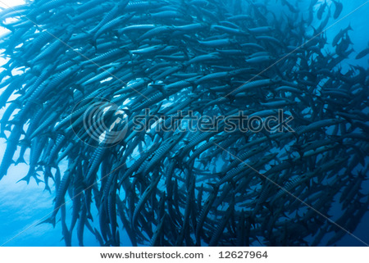
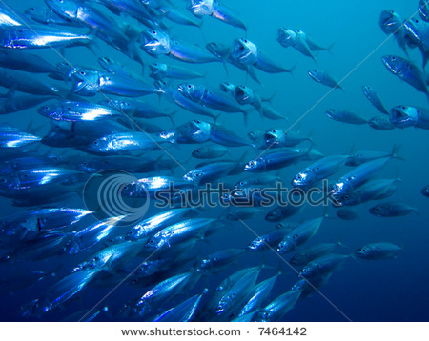
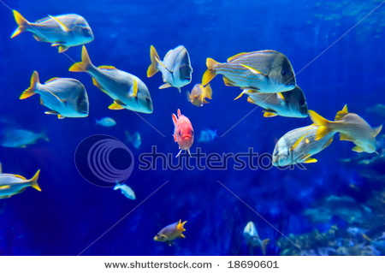
种群的个体数量
空间大小（面积或体积）
种群密度
种群密度很高
种群密度较高
种群密度一般

Slide 27
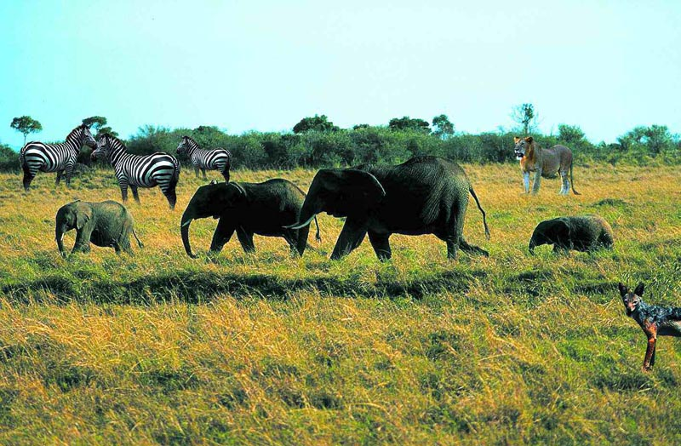
特点：
① 不同物种的种群密度往往差异很大。
例：在某地的草原上，大象、狮子、土狼和斑马的种群密度各不相同。
② 同一物种的种群密度在不同环境条件下也有差异。
例：一片农田中的东亚飞蝗，在夏天种群密度较高，在秋末天气较冷时则降低。

Slide 28
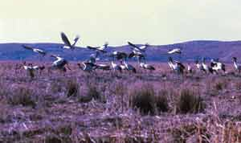
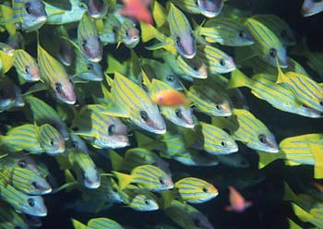
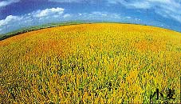
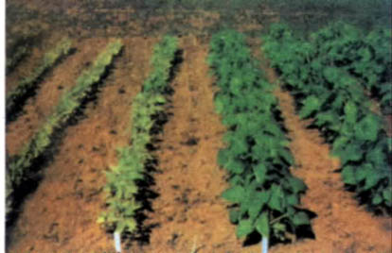
影响种群密度的因素主要有
迁徙
洄游
种群密度周期性变化
耕种
耕种

Slide 29
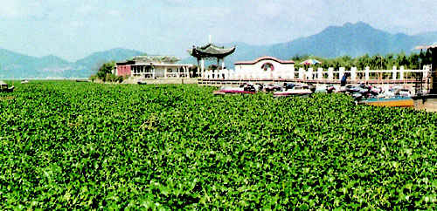

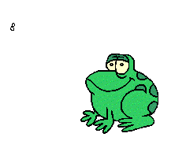
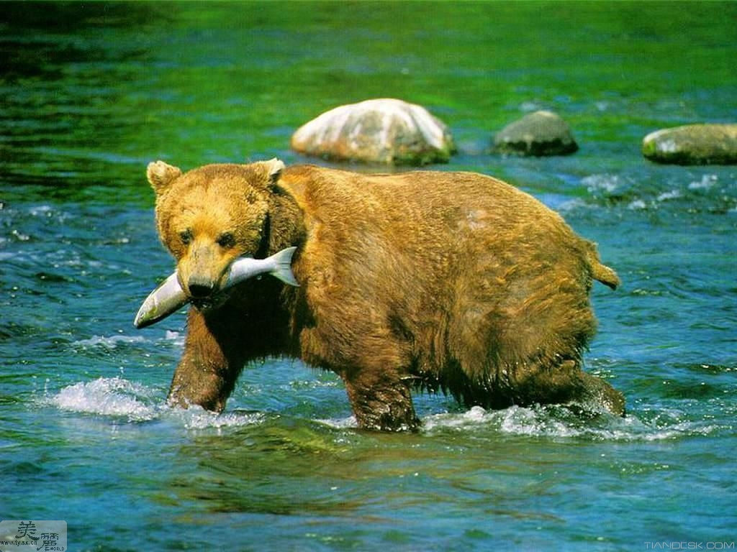
相关生物引起种群密度改变

Slide 30
影响种群密度的因素
物种的个体大小——个体大的密度低；
生存资源的供给能力——资源丰富密度高；
环境条件的周期性变化引起种群密度周期性变化——候鸟，鱼的洄游；
外来干扰——农田喷洒农药后，害虫大量死亡；
天敌数量的变化；
偶然因素——如流行病、水灾、旱灾……

Slide 31
种群密度的调查方法：
分布范围小，个体较大的种群：逐个计数
分布范围大，个体较小的种群：估算（取样调查）

Slide 32
种群密度的调查方法：
样方法：在被调查的种群分布范围内，随机选取若干个样方，通过计数每个样方内的个体数，求得每个样方的密度，以所有样方种群密度的平均值作为该种群的种群密度估计值。
※ 使用范围：不运动或活动范围小的生物，如植物，昆虫卵的密度等

Slide 33
样方的数目：
依据总面积而定，数目越多结果越接近实际值。
样方大小：
视被调查的植物类型而定。
温带地区，乔木为100m²，
灌木为16m²，
草本为1m²

Slide 34
取样方法：
调查总体为非长条形时
五点取样法
调查总体为长条形时
等距取样法

Slide 35
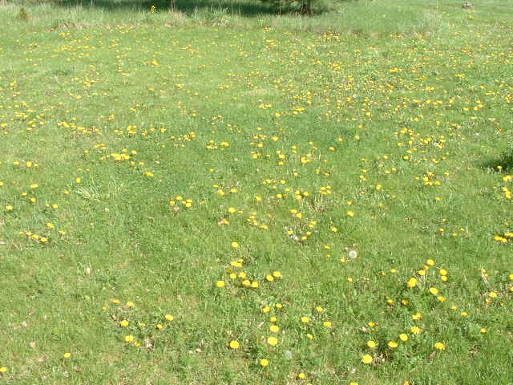
举例：
怎样估算这块草地中蒲公英的数量？
10m
10m

Slide 36
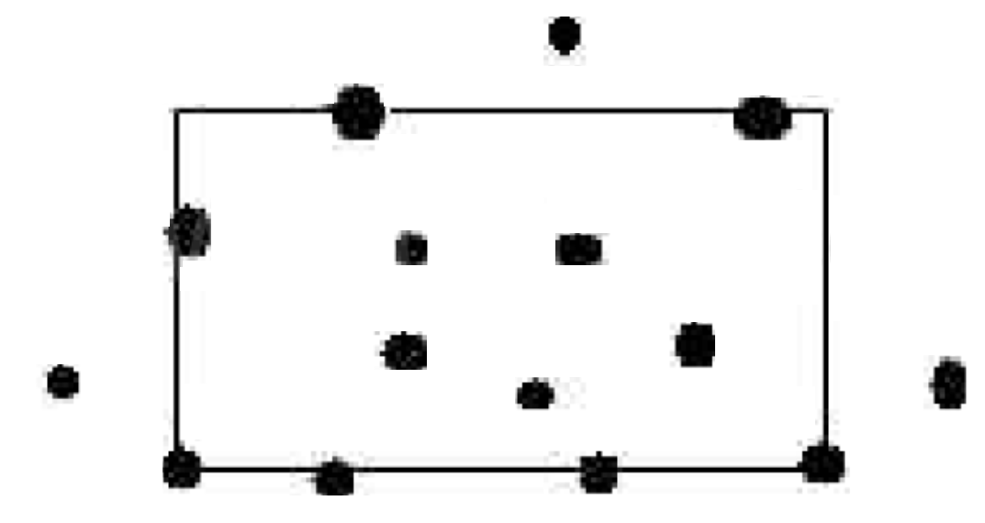
单选题
1分
某同学采用样方法对一种植物进行计数，下面是其中一个样方中该植物的分布情况，对样方中该植物进行计数时，应记录的数目是
A
5个
B
7个
C
11个
D
8个
提交

Slide 37
问题：
边缘效应

Slide 38
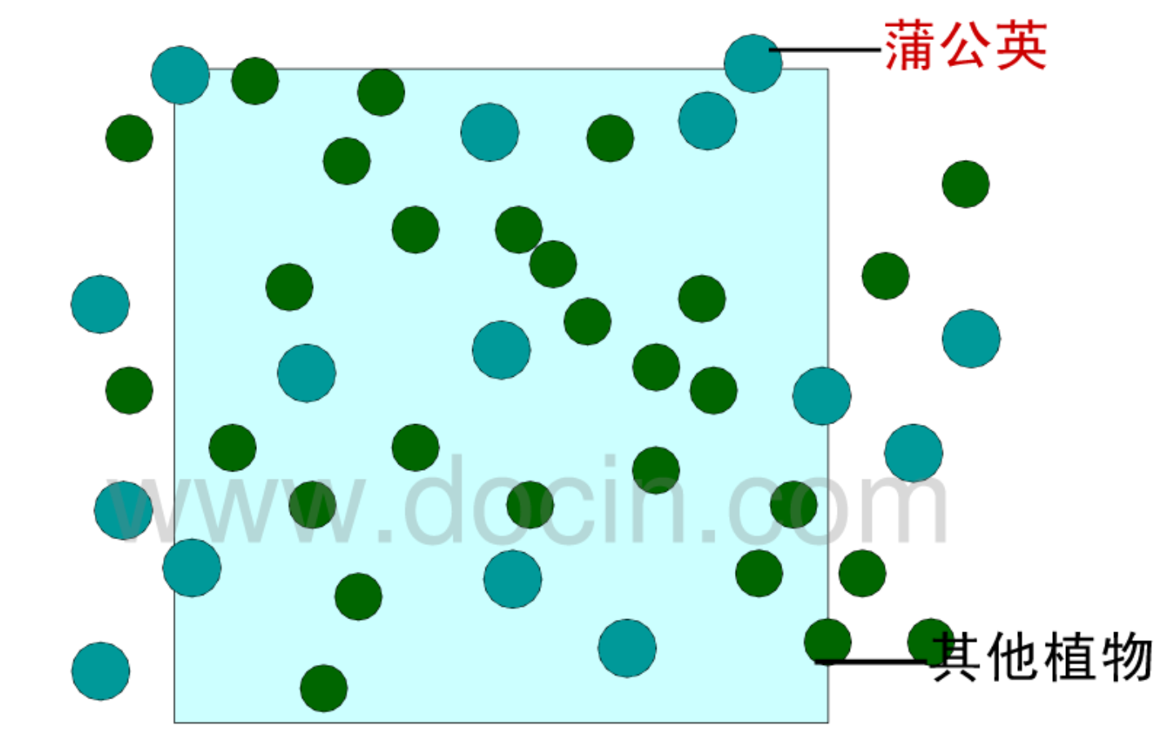
计数：方框内+相邻两边（左+上）及其夹角上的个体

Slide 39
举例：
怎样估算这块草地中蒲公英的数量？
若研究对象是某公园内的广玉兰呢？
10m
若要调查某一池塘中鲫鱼的种群密度呢？
10m
标志重捕法
Notes:
因为鱼是活动的，不像植物是固定在一个地方。对于活动能力强，活动范围比较大的动物来讲，不宜用样方法来调查它们的种群密度，常用的方法之一是标志重捕法

Slide 40
模拟实验：估计绿豆的数目
实验材料：
大烧杯(装入一包绿豆)，50粒红豆
实验步骤：
1
2
3
从绿豆中取出50粒换成50粒红豆，在大烧杯中搅拌均匀；
闭上眼睛抓取20粒豆子，计数其中红豆的个数（a）。
计算烧杯中豆子总数：a/20=50/x
（x为豆子总数）
重复3次，取平均值
依据：总数N中标记比例=重捕取样中标记比例

Slide 41
种群密度的调查方法：
标志重捕法：在种群的活动范围内，捕获一部分个体，做上标记后再放回原处，一段时间后再重捕，根据重捕的动物中标记个体数占总个体数的比例，来估计种群密度。
※使用范围：活动能力强和范围大的动物

Slide 42
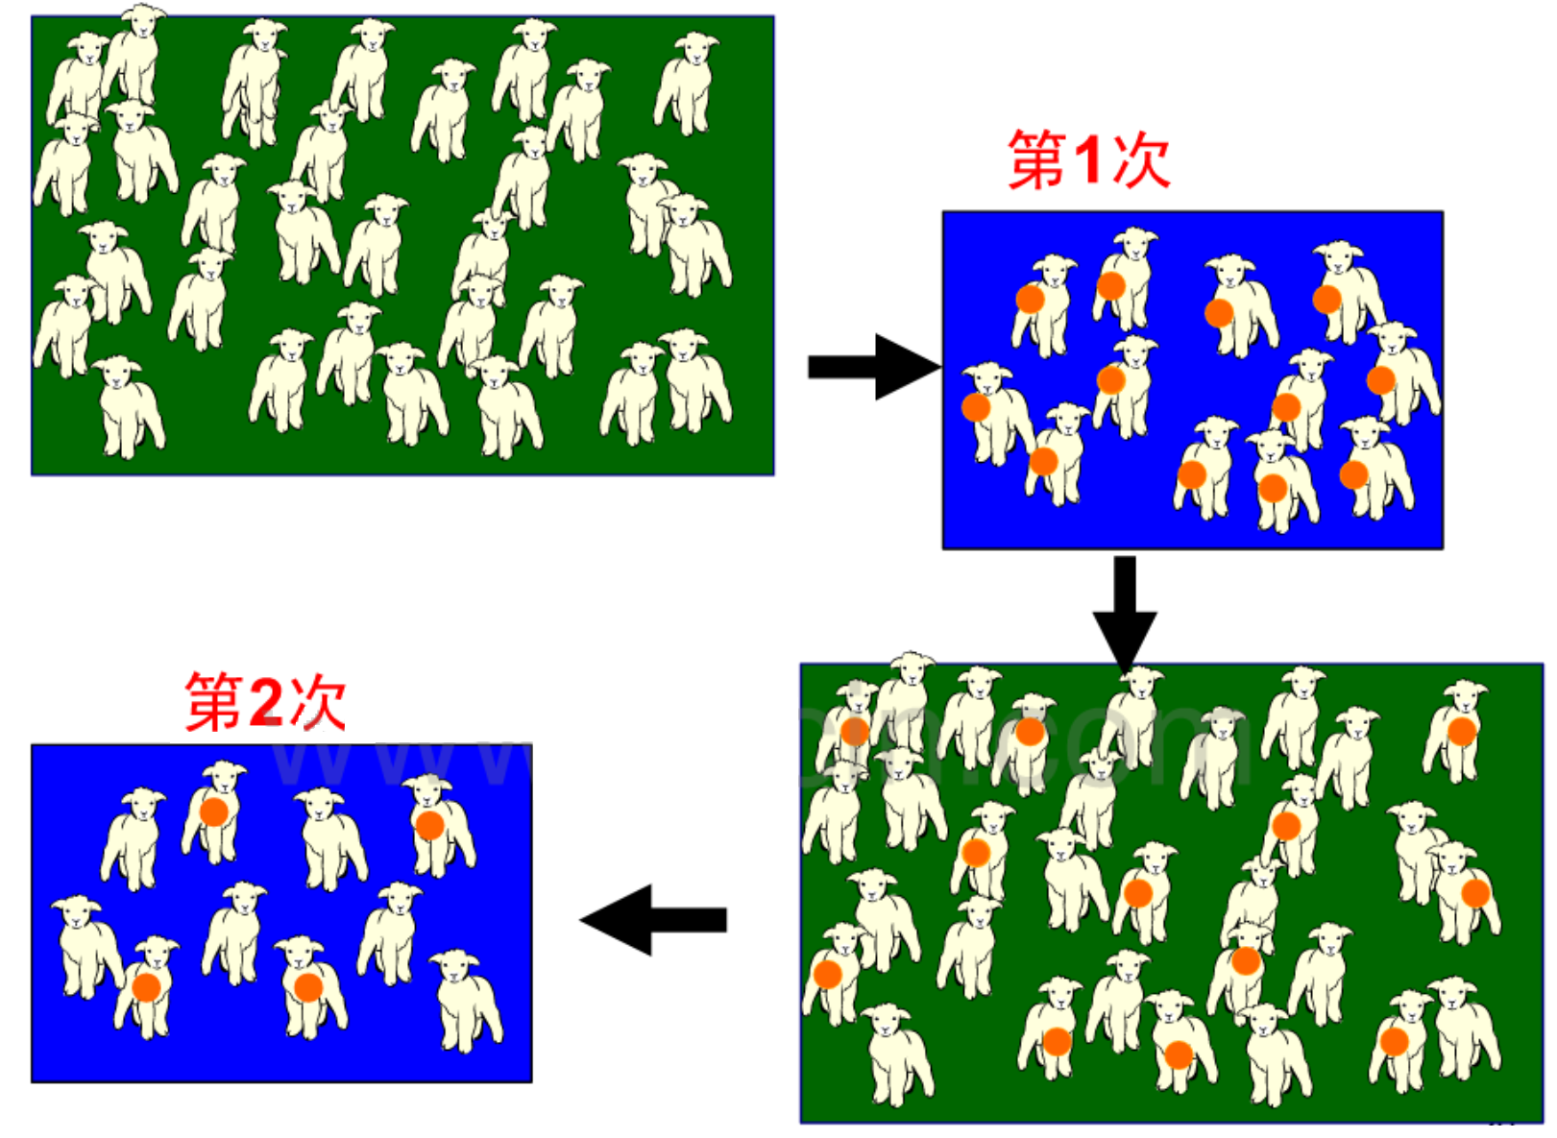

Slide 43
计算公式：
N:M=n:m
N：种群数量
M: 标记个体数
n: 重捕个体数
m: 重捕中被标记数量
M×n
N=
m
成立条件：
标志个体在整个调查种群中均匀分布，标志个体和未标志个体都有同样被捕获的机会；
调查期中，没有迁入或迁出；
没有新的出生或死亡。

Slide 44
例1：第一次，捕获并标志39只鼠，第二次，捕获34只鼠，有标志鼠15只。计算种群数量N=？
N:39=34:15
N=88(只)
例2：在某池塘中，第一次捕获鲫鱼106条，做上标记后放回，第二次捕获了鲫鱼91条，其中有标记的25条，请估算这个池塘中共有鲫鱼多少条？
N:106=91:25
N=386(条）

Slide 45
2. 出生率和死亡率
定义：在单位时间内新产生（或死亡）的个体数目占该种群个体总数的比率。
用每单位时间（年、月、日）每100个个体的出生（死亡）个体数来表示
例：1983年我国平均每10万人口出生1862个孩子，该年度人口出生率为1.862％
出生率 > 死亡率
种群密度加大
出生率 = 死亡率
种群密度相对稳定
出生率 < 死亡率
种群密度变小
意义：出生率和死亡率是决定种群数量和种群密度的直接因素
人口增长率=出生率-死亡率

Slide 46
例：我国人口数量变化分析
思考：哪些因素会影响出生率和死亡率？
出生率主要和生物的繁殖能力有关，其次是外界环境
人类的出生率还受到各种社会因素的影响
死亡率影响因素很多，如饥饿、伤病、严寒、遭捕食、意外事故等

Slide 47
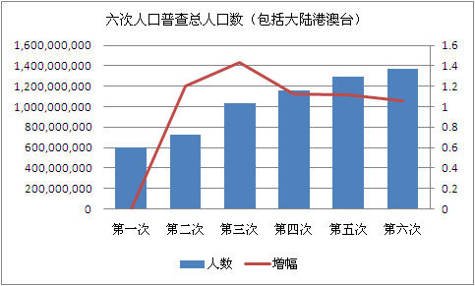
1953
1964
1982
1990
2000
2010
中国总人口达13.705亿
与2000年第五次人口普查相比：
10年增加7390万人，
增长5.84%，
年平均增长0.57%，
比1990年到2000年年均1.07%的增长率下降了0.5个百分点

Slide 48
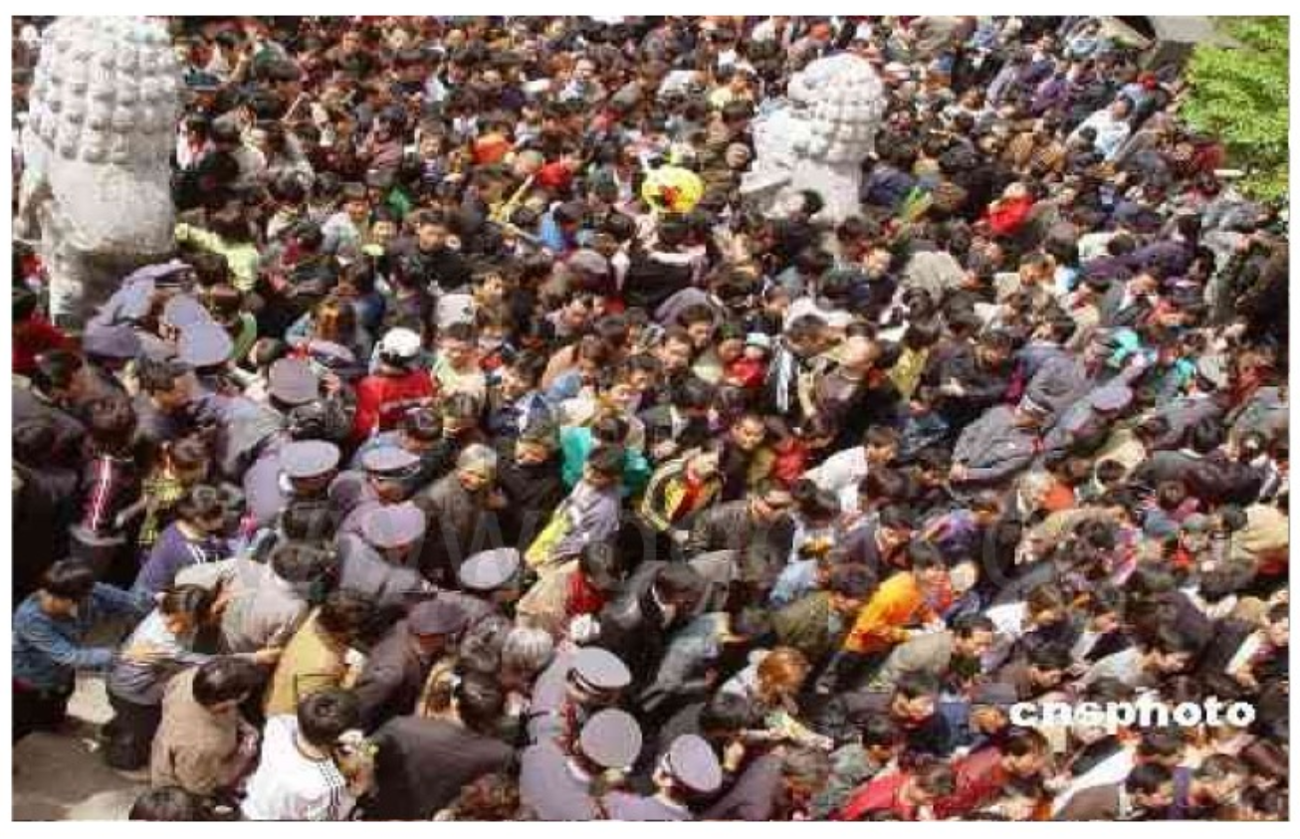
深圳人口的剧增，主要原因是出生率高于死亡率造成的吗？

Slide 49
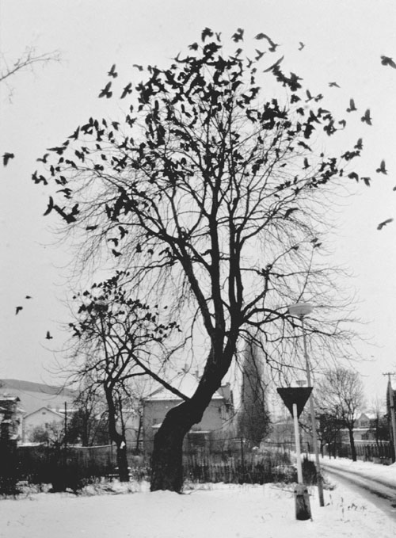
3. 迁入率和迁出率
冬季某城市的乌鸦种群
概念：对于一个种群来说，单位时间内迁入或迁出的个体，占该种群个体总数的比率。
迁入率和迁出率也决定了种群密度的大小。
迁入率 > 迁出率
种群密度加大
迁入率 = 迁出率
种群密度相对稳定
迁入率 < 迁出率
种群密度变小
意义：是决定种群数量和种群密度的直接因素
应用：研究城市人口变化

Slide 50
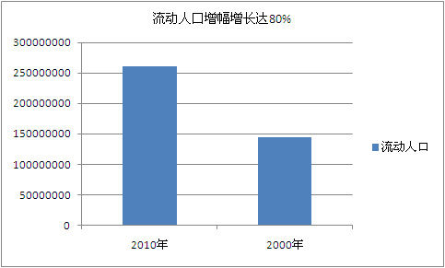
2010年第六次全国人口普查结果

Slide 51
4. 年龄组成和性别比例
年龄组成：一个种群中各年龄期个体数目的比例。
幼年：尚无生殖能力
中年：有生殖能力
老年：丧失生殖能力

Slide 52
4. 年龄组成和性别比例
年龄组成：一个种群中各年龄期个体数目的比例。
在当前和未来的增长趋势中，一个重要的人口因素是一个国家的年龄结构
年龄结构图可以预测人口的增长趋势
不同国家和地区的人口年龄结构往往存在很大差异

Slide 53
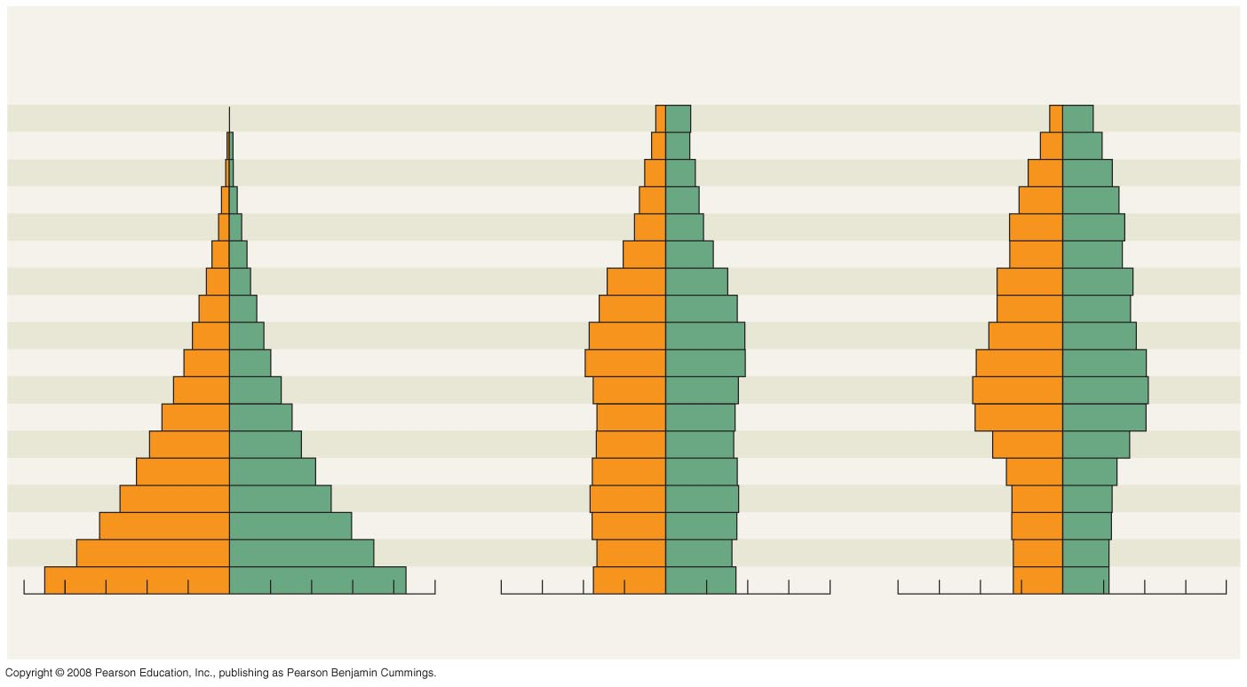
三国人口年龄结构金字塔（2005）
增长型
稳定型
衰退型
阿富汗
Age
美国
Age
意大利
Male
Female
85+
Male
Female
85+
Male
Female
80–84
80–84
75–79
75–79
70–74
70–74
65–69
65–69
60–64
60–64
55–59
55–59
50–54
50–54
45–49
45–49
40–44
40–44
35–39
35–39
30–34
30–34
25–29
25–29
20–24
20–24
15–19
15–19
10–14
10–14
5–9
5–9
0–4
0–4
10
8
6
4
2
0
2
4
6
8
10
8
6
4
2
0
2
4
6
8
8
6
4
2
0
2
4
6
8
Percent of population
Percent of population
Percent of population
Notes:
Figure 53.25 Age-structure pyramids for the human population of three countries (data as of 2005)

Slide 54
增长型：幼年个体数大于成年、老年个体数，出生率>死亡率，种群数量会增加
稳定型：各年龄期的个体数比例适中，出生率≈死亡率，种群数量会保持稳定
衰退型：幼年个体数小于成年、老年个体数，出生率<死亡率，种群数量会下降

Slide 55
年龄组成为稳定型的种群，种群数量在近期一定能保持稳定吗？
因为出生率和死亡率不完全决定于年龄组成，还会受到食物、天敌、气候等因素的影响，种群数量还受迁入率和迁出率的影响
年龄组成的意义：通过影响种群的出生率和死亡率，间接影响种群密度，可预测种群密度和种群数量的变化趋势

Slide 56
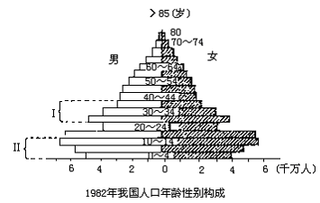
（1）图形的左右两边大致对称，表明男女人数基本平衡，出现这一现象的自然生理原因是
。
男性产生两种精子数目相等，与卵细胞结合机会相等
（2）图中Ⅰ阶段表明当时我国人口发展的主要特点是 。
（3）图中Ⅱ阶段表明我国人口发展的主要特点是 ，产生这一结果的主要原因是 。
增长型，出生率迅速增高
衰退型，出生率不断下降
推行计划生育取得实效

Slide 57

2010年第六次全国人口普查结果
同2000年第五次全国人口普查相比：
0-14岁人口的比重下降6.29个百分点，
15-59岁人口的比重上升3.36个百分点，
60岁及以上人口的比重上升2.93个百分点，
65岁及以上人口的比重上升1.91个百分点。

Slide 58

4. 年龄组成和性别比例
性别比例：种群中雄性个体和雌性个体所占的比例。
类型：
① 雌雄相当型：
雌性和雄性个体数目大体相等
这种类型多见于高等动物

Slide 59


② 雌多雄少型：雌性个体显著多于雄性个体。常见于人工控制的种群及蜜蜂、象海豹等群体动物。
Notes:
工蜂是生殖器官发育不完全的雌蜂。之所以发育不完全，是因为在幼虫期只有前三天能吃蜂王浆，之后只能吃普通的食物。如果幼虫从一开始一直食用蜂王浆，就可以发育成蜂王。

Slide 60


③ 雌少雄多型：雄性个体明显多于雌性个体。这种类型较为罕见。如白蚁等营社会性生活的动物。蜜蜂若考虑有生殖能力的个体，也为雌少雄多型
具有生育能力

Slide 61
性别比例的应用：利用人工合成的性引诱剂诱杀某种害虫的雄性个体，破坏害虫种群正常的性别比例，从而达到杀虫效果。

Slide 62

2010年第六次全国人口普查结果
总人口性别比：以女性为100，男性对女性的比例

Slide 63
小结
种群数量变化是种群研究的核心问题，种群密度是种群的重要特征
出生率和死亡率、迁入率和迁出率是决定种群数量变化的主要因素
年龄组成，性别比例可以影响种群的数量变化
年龄组成是预测种群数量变化的主要依据

Slide 64
种群的数量特征
种群密度
出生率和死亡率
迁入率和迁出率
年龄组成和性别比例
种群特征
数量特征

Slide 65
种群数量
直接影响
预测变化方向
影响数量变动
种群密度
年龄组成
性别比例
决定密度大小
出生率、死亡率
迁入率、迁出率
外界环境

Slide 66
多选题
1分
1. 下列因素能引起种群密度增大的有:
种群中幼年个体增多
环境中天敌增多
A
E
种群性别比例改变
F
环境中阳光不足
B
C
环境中水热条件适宜
G
寄生生物增多
D
种群中幼年个体减少
H
寄生生物减少
提交

Slide 67
多选题
1分
2.下列各项属于种群的有:
A
一片农田中的全部水稻
F
一个农民种的全部水稻
B
一片森林中的全部蕨类
G
一窝蚂蚁
C
一口池塘中全部鲫鱼
H
一个狼群
D
一个院子里的全部葡萄
I
一片草原上全部老鼠
E
一片森林中的全部蛇
提交

Slide 68
单选题
1分
3. 下列选项中，不属于对种群数量特征描述的是:
A
我国的人口将逐渐步人老龄化阶段
B
2003年，广东省人口的出生率为1.329%
C
橡树种子散布能力差，常在母株附近形成集群
D
由于微甘菊人侵，松树种群死亡率较高
提交

Slide 69
单选题
1分
4. 海洋渔业生产中，合理使用网眼尺寸较大的网具进行捕捞，有利于资源的可持续利用。下列不正确的解释是:
A
更多幼小的个体逃脱，得到生长和繁殖的机会
B
减少捕捞强度，保持足够的种群基数
C
维持良好的年龄结构，有利于种群数量的恢复
D
改变性别比例，提高种群出生率
提交

Slide 70
第六章 种群和群落
第二节 种群数量的变化

Slide 71
例１：一个鱼池中的某一种鱼的所有个体就是一个种群，它是由鱼苗、小鱼和大鱼组成的。
我们何时捕捞，捕捞多少才能使我们获得最大的经济效益？

Slide 72

例２：一块棉田中的全部棉蚜就是一个种群，它是由幼蚜、有翅和无翅的成熟蚜组成的。
我们何时去灭虫才能对农作物取得好的收成，而且投入的成本最少？
Notes:
要搞清楚这些问题，必须搞清楚种群数量变化的规律和种群的特征，那么种群有哪些特征呢？

Slide 73
一、建构种群增长模型的方法
在营养和生存空间没有限制的情况下，某1个细菌每20分钟分裂繁殖一代，讨论：
① n代细菌数量的计算公式？
② 72小时后由一个细菌分裂产生的细菌数量是多少？
③ 在一个培养基中，细菌的数量会一直按照这个公式增长吗？
N_{n}＝２^{n}
解：n=60min×72／20=216
N_{n}=2^{n} =2²¹⁶
不会

Slide 74
数学模型：用来描述一个系统或它的性质的数学形式
数学模型并非是近年来才出现的新方法。在科学史上，牛顿等很多伟大的科学家都是建立和应用数学模型的大师，他们将各个不同的科学领域同数学有机的结合起来，在不同的学科中取得了巨大的成就。
力学中的牛顿定律、电磁学中的麦克斯韦方程、化学中的门捷列夫周期表，都是经典的应用数学模型的光辉范例。
在当代，由于计算机的运用，数学模型在生态、地质、航空等方面有了更加广泛和深入的应用。

Slide 75
建立数学模型一般包括以下步骤：
观察研究对象，提出问题
细菌每20min分裂一次
资源空间无限多，细菌种群的增长不受种群密度增加的影响
提出合理的假设
根据实验数据，用适当的数学形式对事物的性质进行表达
N_{n}＝２^{n}
通过进一步的实验或观察等，对模型进行检验或修正
观察、统计细菌数量，对自己所建立的模型进行检验或修正

Slide 76


将数学公式(N=2^{n})变为曲线图
时间分钟
20
40
60
80
100
120
140
160
180
细菌数量
2 4 8 16 32 64 128 256 512
曲线图与数学方程式比较，
优点：
缺点：
直观
不够精确

Slide 77

二、种群增长的“J”型曲线
理想条件下细菌数量增长的推测，自然界中有此类型吗？

Slide 78

实例1：澳大利亚野兔
1859年，澳大利亚农场主托马斯·奥斯汀曾经这样写道，“农场里引入一些欧洲兔子，根本不会带来害处，甚至还可以为人们提供一个打猎的机会。”不久后，他就将其中24只欧洲兔子放到了野外。
正是在这种认识的前提下，澳大利亚人对欧洲野兔的生长放任自流。由于无天敌控制，到19世纪末，野兔的群体呈现疯狂性的扩张之势，野兔对当地的植物、动物甚至土壤都产生了严重的威胁，澳大利亚的生态系统已处于崩溃边缘。

Slide 79

1890年
1880年
季隆

Slide 80

近100年后
1859年，24只野兔 6亿只以上的野兔
多发性粘液瘤病毒
1937年，澳大利亚科学与工业研究委员会尝试利用多发性粘液瘤病毒来对付欧洲兔子。政府专门在一些水池里投放病毒药水并引诱野兔前来喝水。
1950年，这种病毒终被证明可以安全地用来对付野兔。两年后，澳大利亚的野兔数量由最高峰时的6亿只左右下降到“只有”1亿只左右。
1990年，恢复到6亿只左右。
一群野兔正在“政府药池”旁喝水

Slide 81


实例2：凤眼莲

Slide 82


凤眼莲：多年生宿根浮水草本植物。因其在根与叶之间有一像葫芦状的大气泡又称“水葫芦” 。凤眼莲茎叶悬垂于水上，蘖枝匍匐于水面。须根发达，分蘖繁殖快，管理粗放，是美化环境、净化水质的良好植物。
Notes:
凤眼莲：多年生宿根浮水草本植物。因其在根与叶之间有一像葫芦状的大气泡又称“水葫芦” 。凤眼莲茎叶悬垂于水上，蘖nie四声枝匍匐于水面。花为多棱喇叭状，花色艳丽美观。叶色翠绿偏深。叶全缘，光滑有质感。须根发达，分蘖繁殖快，管理粗放，是美化环境、净化水质的良好植物。但是也有害处： 水葫芦繁殖能力很强，就是因为太强了，覆盖在整个湖面，使得水中的其他植物不能进行光合作用，而水中的动物没有得到充分的空气与食物，不能够维持水中的生态平衡。甚至有时会堵塞水道。
儒艮：别称“海牛”、“美人鱼”，每天要消耗45公斤以上的水生植物，有很大一部分时间用在摄食上。
直根
须根

Slide 83


害处：繁殖能力太强，覆盖在整个湖面，使得水中的其他植物不能进行光合作用，而水中的动物没有得到充分的空气与食物，不能够维持水中的生态平衡。甚至有时会堵塞水道。

Slide 84
祸从何来？
1901年作为观赏花卉引入我国；
50-60年代作为猪饲料推广种植。
“养猪先抓料，越抓越有效。”1978年的一则新闻报道了浙江省桐乡县梧桐公社新南大队当年是怎样“从抓好饲料生产入手，使养猪事业不断发展”的。
全大队一年收获水葫芦108万斤，冬季还储存水生饲料47万斤，大队集体生猪存栏数达1203头。

Slide 85



防治方法：
物理防治：人工打捞
化学防治：使它隆20％乳油
生物防治：水葫芦象甲，儒艮
水葫芦象甲
儒艮
Notes:
使它隆20％乳油：严格注意不能在饮用水水面进行，且须注意人畜、鱼类的安全。
水葫芦象甲是水葫芦的天敌，它很专一，只吃水葫芦。
在原产地，水葫芦天敌种类繁多，有节肢动物、螨类、真菌类等。其中专一性较好、能有效地控制水葫芦种群扩展的生物是水葫芦象甲，它的寄生主谱很窄，只能在水葫芦上完成生活史，现已被各国广泛采用并已取得成功。国内研究发现水葫芦象甲对23科46种植物不产生危害，不取食花卉、蔬菜、果木、粮食及其他作物，只取食水葫芦，生物防治所需的时间较长，一般从释放天敌到获得显著的控制效果至少需要3～5年，甚至更长的时间。
水葫芦象甲自1996年首次引进国内，经中国农科院安全测试：该物种对63种农作物不取食。
儒艮：别称“海牛”、“美人鱼”，每天要消耗45公斤以上的水生植物，有很大一部分时间用在摄食上。

Slide 86
二十世纪50年代，有人将水葫芦带到非洲的刚果盆地。三年后水葫芦战胜了所有的水生植物对手，反客为主，在刚果河上游1500km的河道上蔓延，阻碍了航道。
为了消灭水葫芦，当地政府花费巨资，沿河喷洒除草剂，但不到半个月，水葫芦又迅速生长起来。
后来请来儒艮，一条儒艮每天能吃掉400平方米的水葫芦，于是河道畅通了，刚果河又恢复了往日的生机。

Slide 87


实例3：环颈雉
20世纪30年代,人们将环颈雉引入美国华盛顿州海岸附近的一个岛屿，结果

Slide 88
讨论：出现这种增长的原因有哪些？
食物充足，空间不限，
气候适宜，没有敌害

Slide 89
“J”型增长的数学模型
1、模型假设：
理想状态——食物充足，空间不限，气候适宜，没有敌害等；
种群的数量每年以一定的倍数增长，第二年是第一年的λ倍。
2、种群 “J”型增长的数学模型公式：
N_{t}=N₀ λ^{t}
（N₀为起始数量， t为时间，N_{t}表示t年后该种群的数量，λ为种群数量是前一年的倍数．）

Slide 90

“J”型增长能一直持续下去吗？
例：生态学家高斯的实验
在0.5毫升培养液中放入5个大草履虫，每隔24小时统计大草履虫数量。

Slide 91

“J”型增长能一直持续下去吗？
种群经过一定时间的增长后，数量趋于稳定的增长曲线，称为“S”型曲线
大草履虫种群的增长曲线

Slide 92
“J”型增长能一直持续下去吗？
讨论：大草履虫的增长呈“S”型曲线的原因有哪些？
食物有限
空间有限
种内斗争

Slide 93
三、种群增长的“S”型曲线
自然界中：资源有限条件下的种群增长
食物有限
种间竞争
空间有限
天敌捕食
种内斗争
气候因素
……

Slide 94
种群数量达到环境所允许的最大值（K值）后，将停止增长并在K值左右保持相对稳定。
K值：在环境条件不受破坏的情况下，一定空间中所能维持的种群最大数量称为环境容纳量。
大草履虫种群的增长曲线

Slide 95

为了保护鱼类资源不受破坏，并能持续地获得最大捕鱼量，应使被捕鱼群的种群数量保持在什么水平？为什么？
根据种群增长的S型曲线，应使被捕鱼群的种群数量保持在K/2水平。
因为在这个水平上种群增长量最大 。
K/2
引申阅读：
抓大放小的捕鱼方式对吗？
Notes:
发送链接

Slide 96

家鼠的繁殖力很强，种群数量每天可增加1.47%。
理论上，在某一区域，10只家鼠在100天后的数量将会达到多少？
10×（1+1.47%）¹⁰⁰
你考虑应当采取什么措施来控制家鼠的数量才是最有效的？原理是什么？
降低环境容纳量
同一种群的K值会受到环境的影响

Slide 97

思考讨论：
怎样做才是保护大熊猫的根本措施？
建立自然保护区，改善大熊猫的栖息环境，提高环境容纳量。

Slide 98

四、种群数量的波动和下降
自然界中多数生物种群都已达到稳定期
大多数种群的数量总是在波动之中的
东亚飞蝗种群数量的波动
在不利条件之下，还会急剧下降，甚至灭亡

Slide 99
第六章 种群和群落
第三节 影响种群数量变化的因素

Slide 100
一、影响种群数量变化的因素
种群的数量是由出生率和死亡率、迁入率和迁出率决定的，因此，凡是影响上述种群特征的因素，都会引起种群数量的变化。
非生物因素
阳光、温度、水等气候因素
种群的出生率、死亡率、迁出和迁入
增或减
种群数量的变化
增长、波动、稳定、下降等

Slide 101
一、影响种群数量变化的因素
种群的数量是由出生率和死亡率、迁入率和迁出率决定的，因此，凡是影响上述种群特征的因素，都会引起种群数量的变化。
生物因素
捕食与被捕食、种间竞争、传染病等
种群的出生率、死亡率、迁出和迁入
增或减
种群数量的变化
增长、波动、稳定、下降等

Slide 102
二、种群研究的应用
有利于野生生物资源的合理利用及保护。
为人工养殖及种植业中合理控制种群数量、适时捕捞、采伐等提供理论指导。
通过研究种群数量变动规律，为害虫的预测及防治提供科学依据。
有利于对濒危动物种群的拯救和恢复。

Slide 103

1．在下列图中，表示种群在无环境阻力状况下增长的是：
B

Slide 104
2、种群的指数增长（J型）是有条件的，条件之一是：
A．在该环境中只有一个种群
B．该种群对环境的适应比其他种群优越得多
C．环境资源是无限的
D．环境资源是有限的
C

Slide 105

3．下图表示接种到一定容积培养液中的酵母菌生长曲线图，曲线中哪段表示由于有限空间资源的限制使种内斗争最剧烈
D
A．CD段（增长速率开始加快）
B．DE段（增长速率加快）
C．EF段（增长速率开始变慢）
D．FG段（增长速率逐渐减少至零）
Notes:
由于空间和资源是有限的，随着种群密度增加，种群增长速率先增加后减少，最后变为零，此时种群数量达到环境条件允许的最大值，种内斗争最为剧烈

Slide 106
4、自然界中生物种群增长常表现为“S”型增长曲线。下列有关种群“S”型增长的正确说法是：
B
A.“S”型增长曲线表示了种群数量和食物的关系 B. 种群增长率在各阶段是不相同的 C.“S”型增长曲线表示了种群数量与时间无关 D. 种群增长不受种群密度制约

Slide 107



生物入侵
指生物由原生存地经自然的或人为的途径侵入到另一个新的环境，对入侵地的生物多样性、农林牧渔业生产以及人类健康造成经济损失或生态灾难的过程。
外来物种：对于特定的生态系统与栖境来说，任何非本地的物种都叫作外来物种。
外来入侵物种
生态适应能力强
繁殖能力强
传播能力强

Slide 108

生物入侵的危害
（1）破坏景观的自然性和完整性
外来物种入侵后，就会乘机扎根、繁殖，不断扩张，逐渐形成优势种，使得原有的天然植被景观遭到破坏，并阻碍植被的自然恢复。
例如：凤眼莲
Notes:
逸生植物：从栽培转变为野生状态的植物。通过自然选择适应当地的环境，在野外形成自我更新。

Slide 109
生物入侵的危害
（2）摧毁生态系统
由于外来入侵物种杀死或排挤当地植物，因而依靠当地植物生存的动物也就紧跟着大量减少，引起生态系统中物种的单一化，从而导致很多相应的生态问题，包括水土流失、火灾、虫灾以及当地特有生物资源丧失等，最终导致生态系统的崩溃。

Slide 110

生物入侵的危害
（3）危害生物多样性
例如：
入侵种中的一些恶性杂草——分泌某些化合物抑制其他植物发芽和生长，排挤本土植物并阻碍植被的自然恢复。
薇甘菊

Slide 111

生物入侵的危害
（3）危害生物多样性
例如：
原产北美的美国白蛾1979年侵入我国，仅辽宁省的虫害发生区就有100多种本地植物受到危害。

Slide 112
生物入侵的危害
（4）影响遗传多样性
随着生境片段化，残存的次生植被常被入侵种分割、包围和渗透，使本土生物种群进一步破碎化，还可以造成一些物种的近亲繁殖和遗传漂变。有些入侵种可与同属近缘种，甚至不同属的种杂交。
Notes:
随着生境片段化，残存的次生植被常被入侵种分割、包围和渗透，使本土生物种群进一步破碎化，还可以造成一些物种的近亲繁殖和遗传漂变。有些入侵种可与同属近缘种，甚至不同属的种杂交，例如，加拿大一枝黄花可与假蓍紫菀杂交。入侵种与本地种的基因交流可能导致后者的遗传侵蚀。在植被恢复中将外来种与近缘本地种混植，例如，在华北和东北国产落叶松产区种植日本落叶松，以及在海南国产海桑属产区栽培从孟加拉国引进的无瓣海桑，都存在相关问题，已有一些这些属间、种间杂交的报道。

Slide 113
生物入侵的危害
（4）影响遗传多样性
例如：在华北和东北国产落叶松产区种植日本落叶松，以及在海南国产海桑属产区栽培从孟加拉国引进的无瓣海桑，都存在相关问题，已有一些这类属间、种间杂交的报道。
Notes:
随着生境片段化，残存的次生植被常被入侵种分割、包围和渗透，使本土生物种群进一步破碎化，还可以造成一些物种的近亲繁殖和遗传漂变。有些入侵种可与同属近缘种，甚至不同属的种杂交，例如，加拿大一枝黄花可与假蓍紫菀杂交。入侵种与本地种的基因交流可能导致后者的遗传侵蚀。在植被恢复中将外来种与近缘本地种混植，例如，在华北和东北国产落叶松产区种植日本落叶松，以及在海南国产海桑属产区栽培从孟加拉国引进的无瓣海桑，都存在相关问题，已有一些这些属间、种间杂交的报道。

Slide 114

10大有害入侵物种
澳大利亚的兔子
1859年，引进了24只兔子
1880年，到达新南威尔士，开始影响南澳地区的牧羊业
19世纪90年代，兔群抵达西澳
1950年，数量从最初的五只增加到了六亿只
多发黏液瘤病毒

Slide 115

野葛
源自中国南方和日本等地，被引入美国
生命力坚强
可以快速生长
抑制土壤侵蚀问题

Slide 116

欧洲椋鸟
欧洲→美国。
噪音
农田
飞机
群居鸟类，经常会形成一个个庞大的鸟群，数量高达100万只，甚至更多
Notes:
1890年，美国一位名叫尤金-施齐费林的莎士比亚崇拜者在纽约放飞了他从欧洲带回来的60只欧洲椋鸟。他希望能够把莎士比亚作品中所提到的鸟类都引入到美国境内。第二年，他又出于同样的目的放飞了40只欧洲椋鸟。
最终的结果是什么？如今，无所不在的欧洲椋鸟不仅仅是噪音的制造者，而且还对美国的农业生产造成了巨大的影响。据了解，每年欧洲椋鸟所造成的美国农业经济损失达8亿美元。此外，大量的飞鸟对飞机的飞行也是一个致命的威胁。椋鸟是一种群居鸟类，经常会形成一个个庞大的鸟群，数量高达100万只，甚至更多。尽管天空中庞大的鸟群可以产生一幅幅壮观的画面，但是现在已经有人对它们的存在表示反感。

Slide 117

缅甸蟒
可能来自宠物商店或动物园，或被宠物主人放生，或来自动物偷渡者
↓
美国
Notes:
缅甸蟒现在对于美国佛罗里达州来说就是一种灾难。据佛罗里达州政府部门估计，位于该州的沼泽国家公园里滋生着大批缅甸蟒，大约有3万多条。由于这种外来入侵者在当地几乎没有天敌，因此这一数据仍将有可能会继续增加。缅甸蟒体型巨大，最长可以达到20英尺(约合6米)长，甚至连美洲鳄鱼都不是它们的对手。有人曾经在一条被捕获的缅甸蟒腹内发现了一只长约5英尺(约合1.5米)的美洲鳄鱼。当地许多濒危物种对于这种庞然大物根本没有还手之力。
佛罗里达州的缅甸蟒有的是逃自宠物商店或动物园，有的是被宠物主人放生，还有可能是来自动物偷渡者。全球气候变暖为这种动物在美国东南部地区大批滋生并泛滥成灾提供了适宜的生活条件。

Slide 118


海蟾蜍
为了控制甘蔗园中的虫害
中美洲及南美洲
↓
澳大利亚
Notes:
也许你会认为，澳大利亚人既然有过一次放生野兔的惨痛经历，那么他们就应该从中吸取教训，不再引入外来物种。没想到的是，他们接着又做出了一个傻得可爱的错误决定。为了控制甘蔗园中的虫害，他们引进了大批海蟾蜍，指望它们把甘蔗虫吃光。海蟾蜍又名甘蔗蟾蜍，是原产于中美洲及南美洲的一种陆生蟾蜍。1935年，澳大利亚人引入了首批20只海蟾蜍并投放到昆士兰州的甘蔗园中。到1937年，总共大约有6万只海蟾蜍被引入澳大利亚。
然而，事与愿违。海蟾蜍并没有起到灭虫的作用，反而带来了另一场灾难。首先，虽然甘蔗地的食物无法满足海蟾蜍的营养需要，但是它们胃口很好，可以吃掉身边所有的可能食物，这对当地食物链造成严重影响。其次，它们身上的毒液可以杀死许多捕食者，让它们在澳大利亚成为没有天敌的强者。诸多原因最终导致了海蟾蜍的泛滥成灾。海蟾蜍最长可以有15英寸(约合38厘米)长。

Slide 119



灰松鼠
红松鼠
美国东部和加拿大东部→英国
灰松鼠比红松鼠更具进攻性
身上携带了一种致命病毒，只感染红松鼠，而对灰松鼠却毫无影响
英国人发起了各种不同形式的“拯救红松鼠”运动
灰松鼠
Notes:
再见不勇敢的我

Slide 120


蛇头鱼
蛇头鱼的可怕之处在于，一旦它们在一个池塘或是湖泊中大批滋生的话，它们会吃掉所有能够发现的目标。
蛇头鱼的独特之处在于，它们拥有一个特殊的呼吸系统，可以在水面上呼吸空气。当旱季池塘干涸后，它们能够凭借特殊的呼吸系统，在无水的情况下蠕动身体越过陆地，去寻找新的池塘，最长可坚持四天。

Slide 121

老鼠
世界上90%以上的岛屿都出现过老鼠大批滋生现象。
最典型的鼠患发生于阿拉斯加的“老鼠岛”。1780年，一艘载有大量老鼠的日本船只在该岛附近沉没，船上的老鼠纷纷涌入该岛。由于缺少天敌，日本老鼠迅速繁殖，赶走了本来栖息于岛上的鸟类和其他生物。老鼠岛本来就是一个没有树林的无人居住岛屿，于是老鼠最终成为了该岛的统治者。
为了恢复该岛的生态平衡，2008年美国政府与老鼠岛“统治者”展开了一场人鼠大战，美国人在老鼠岛投下了大量的老鼠药。最终战争以美国人胜利而告终。2009年，生物学家宣布，该岛已经没有任何老鼠的踪迹。

Slide 122

杀人蜂
科学家为了改良欧洲蜜蜂的生存能力，他们于1957年从非洲引进了26只坦桑尼亚蜂王进行杂交实验。然而，由于管理人员的疏忽，26只坦桑尼亚蜂王从实验室中逃走，并很快与当地野蜂交配，于是就产生了令人恐惧的杀人蜂。杀人蜂比欧洲蜜蜂攻击性更强，生命力也更强。
至今仍未找到有效措施制止杀人蜂的继续漫延。

Slide 123


亚洲鲤鱼
为了清除美国南部一些养鱼场中不断蔓延的水藻。

Slide 124

其他有害入侵物种
刺梨
1839年被引入澳大利亚的目的是提供树篱
在昆士兰和新南威尔士形成了超过六英尺高的障碍
1925年，有6000万英亩的土地受到影响
引进南美的毛虫——它们以刺梨为食，刺梨才在一定的区域内得到了控制。

Slide 125


大米草
优良的海滨先锋植物
耐淹、耐盐、耐淤
消浪、保滩、护堤
“害人草”
滩涂生态失衡，航道淤塞，海洋生物窒息而死
“宝草”
绿肥、饲料、饵料、燃料、造纸原料。

Slide 126

巴西彩龟
性格凶猛，动作灵活，比较好斗，适应能力非常强。
严重威胁中国本土野生龟与类似物种的生存。
携带沙门氏杆菌，造成人类感染。

Slide 127


食人鲳
体质强壮、对水质要求不严
Notes:
体质强壮、对水质要求不严的“食人鱼”在南方广大地区都能找到适宜其繁殖生长的气候条件和水体，一旦流入自然水域将打破生物链，威胁中国的本土鱼类，破坏现有的鱼类区系，降低生物多样性，而且会对中国渔业资源和生产造成重大损失。

Slide 128


克氏原螯虾

Slide 129


飞机草
适应能力极强
全球性入侵物种

Slide 130



福寿螺
福寿螺在国内又称大瓶螺，两栖淡水贝类软体生物，以植物为主食，原产于南美亚马逊流域。福寿螺一年可繁殖两代，一次产卵数千粒，孵化后的幼螺生长4个月就可以产卵，一只螺一年可繁殖30万个后代，繁殖速度比本地近缘物种快10倍左右，危害很大。

Slide 131
小结
掌握建构种群增长模型的方法；
掌握“J”型增长曲线和“S”型增长曲线；
要用动态的观点分析种群数量变化；
了解生物入侵的概念和危害。

